Slide 1
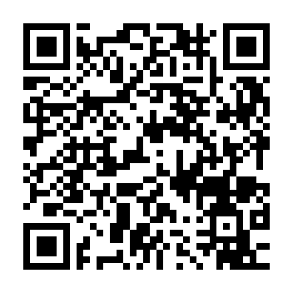
モビリティ分野の社会課題と新たな価値創造に関する検討会
ITS情報通信システム推進会議主催
■日時：2023年12月12日(火)14:00～17:00
■会場：一般社団法人電波産業会 会議室1,2,3
■主催：ITS情報通信システム推進会議
■参加費：無料
■申込：下記ボタンのリンク先・QRコードから申し込みください
参加の申し込みはこちらから
本検討会では、モビリティ分野における情報通信技術を活用した「社会課題解決と新たな価値創造」に向けた新たな取り組みの抽出を目的として、いくつかのテーマをとりあげてブレーンストーミングを実施いたします。
新規な取り組みやご意見を頂くべく、ITS情報通信システム推進会議の会員ではない方々にもご参加いただき、今回は皆様に個人としてのご意見を伺えればと考えておりますので、身近な方にご紹介いただけますと幸いです。
特に若い方や女性など新鮮な発想を持った方の参加を歓迎致します。
14:00-14:15 【開会/司会】 「開会趣旨、アンケート結果概要の紹介」
国立研究開発法人情報通信研究機構 豊嶋 守生
14:15-14:45 【ライトニングトーク】
課題１：「異業種が連携した新たな道路交通情報インフラ ～ITを駆使した交通インフラのグランドデザイン～」
東日本高速道路株式会社 丸茂 等
課題２：「データのプライバシー保護とオープン化」
パナソニック インダストリー株式会社 高橋 和晃
課題３：「センシング情報を用いた安全対策とデータ活用」
ヴィオニア・ジャパン株式会社 ロレ パスカル
課題４：「モビリティにおけるエンタメ・サブスク」
国立研究開発法人情報通信研究機構 豊嶋 守生
課題５：「モビリティ医療」
株式会社NTTドコモ 徳安 朋浩
課題６：「若いエンジニアや学生のコミュニティへの巻き込み」
パナソニック オペレーショナルエクセレンス株式会社 深山 和樹
【ブレーンストーミング】
14:45-14:50 ブレーンストーミングの進め方の概要、グループ分けの説明等
14:50-15:35 検討時間
15:35-15:55 休憩
15:55-16:25 発表資料まとめ
【発表】
16:25-16:55 各グループの結果発表:6課題x5分
【閉会】
16:55-17:00 全体まとめ
※題目等は変更となる場合があります

